Slide 1


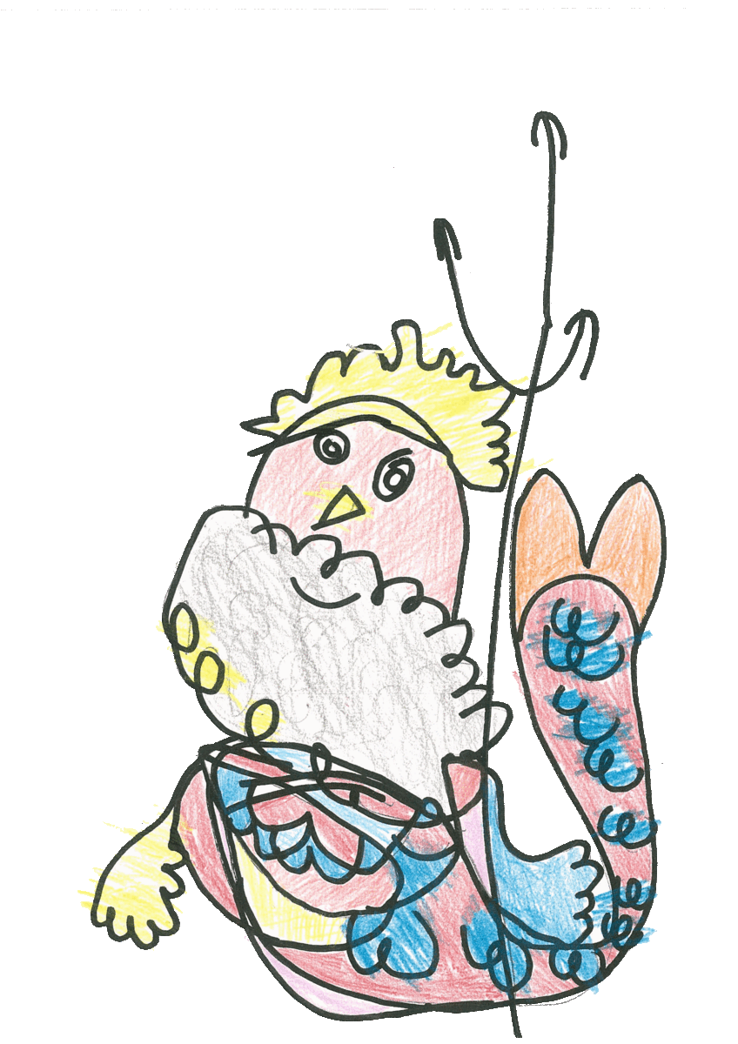
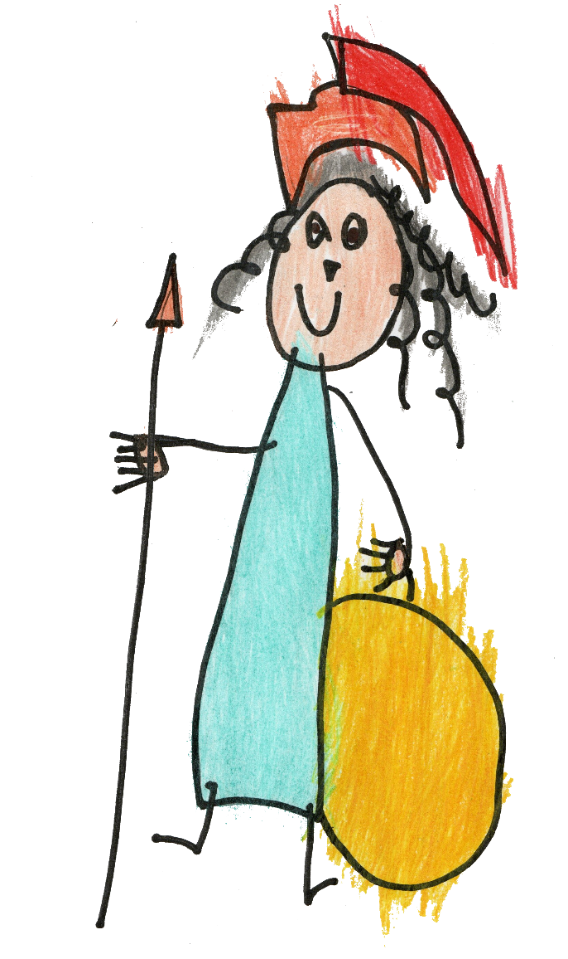

Σχεδιασμός, Υλοποίηση και Αποτίμηση Διαδραστικού
Εκπαιδευτικού Υλικού κατάλληλα προσαρμοσμένου
για μαθητές Ε.Ε.Ε.ΕΚ. (Ειδική Αγωγή), με στόχο τη διαθεματική
προσέγγιση της ενότητας ΕΛΙΑ-ΛΑΔΙ,
εστιάζοντας στον Μύθο της Αθηνάς και του Ποσειδώνα
στον ιερό βράχο της Ακρόπολης (Μυθολογία)
Γεωργία Τσιαμάλου
Επιτροπή Κρίσης Δ.Ε.
Αναστασιάδης
Κωτσίδης Χρηστίδης
Χαλκιαδάκης
Ρέθυμνο 2024

Slide 2




Ευχαριστίες
  Στην τριμελή επιτροπή
  Στην οικογένειά μου

Slide 3

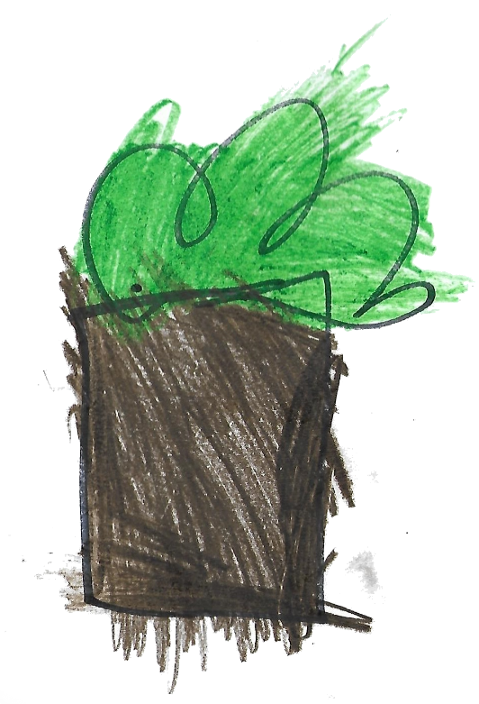


Σκοπός
Ο σκοπός της παρούσας εργασίας ήταν η σχεδίαση και δημιουργία ενός ελκυστικού διαδραστικού υλικού, το οποίο θα κινητοποιήσει τα παιδιά που φοιτούν σε ένα ειδικό σχολείο (Ε.Ε.Ε.ΕΚ.) – με πολλαπλές μαθησιακές δυσκολίες και αναπηρία, να προσεγγίσουν διαθεματικά το θεματικο πεδίο ΛΑΔΙ - ΕΛΙΑ.

Slide 4




Συνεισφορά
Η Ειδική Αγωγή είναι ένας κλάδος της εκπαίδευσης που εμφανίζει ιδιαιτερότητες και υψηλές ανάγκες. Το εκπαιδευτικό υλικό σχεδιάστηκε από την εκπαιδευτικό λαμβάνοντας υπόψη τις εξατομικευμένες ανάγκες των μαθητών.
Είναι σημαντικό να υπάρχουν καινοτόμες προτάσεις και η χρήση των ΤΠΕ είναι ένα «δυνατό» χαρτί στην οπτικοποίηση της πληροφορίας στα χέρια των εκπαιδευτικών του Ε.Ε.Ε.ΕΚ.

Slide 5





Ερευνητικά ερωτήματα
Α φάση
Β φάση
1. Το εκπαιδευτικό υλικό διέπεται από τις αρχές και τη μεθοδολογία της εξ αποστάσεως εκπαίδευσης;
2.Το εκπαιδευτικό υλικό έχει δημιουργηθεί σύμφωνα με τις αρχές της πολυμεσικής μάθησης;
1. Πώς αντιδρούν συναισθηματικά οι μαθητές στο εκπαιδευτικό υλικό;
2. Ποια είναι τα μαθησιακά αποτελέσματα από τη χρήση του εκπαιδευτικού υλικού;
3. Πόσο εύχρηστο είναι το εκπαιδευτικό υλικό για τους μαθητές;
4. Ποια είναι τα πιο αποτελεσματικά στοιχεία του εκπαιδευτικού υλικού;
5. Ποιες βελτιώσεις και αλλαγές προτείνονται για το εκπαιδευτικό υλικό;

Slide 6









Δομή εργασίας
Θεωρητικό πλαίσιο
Δημιουργία Ε.Υ.
Αποτίμηση Ε.Υ.
  Εισαγωγή
  Η έννοια της ΕξΑΕ
  Ειδική αγωγή
  Σχεδιασμός
  Υλοποίηση
  Περιγραφή Ε.Υ.
  Αποτίμηση Ε.Υ.
  Αποτελέσματα της έρευνας.
  Συμπεράσματα και Συνεισφορά

Slide 7




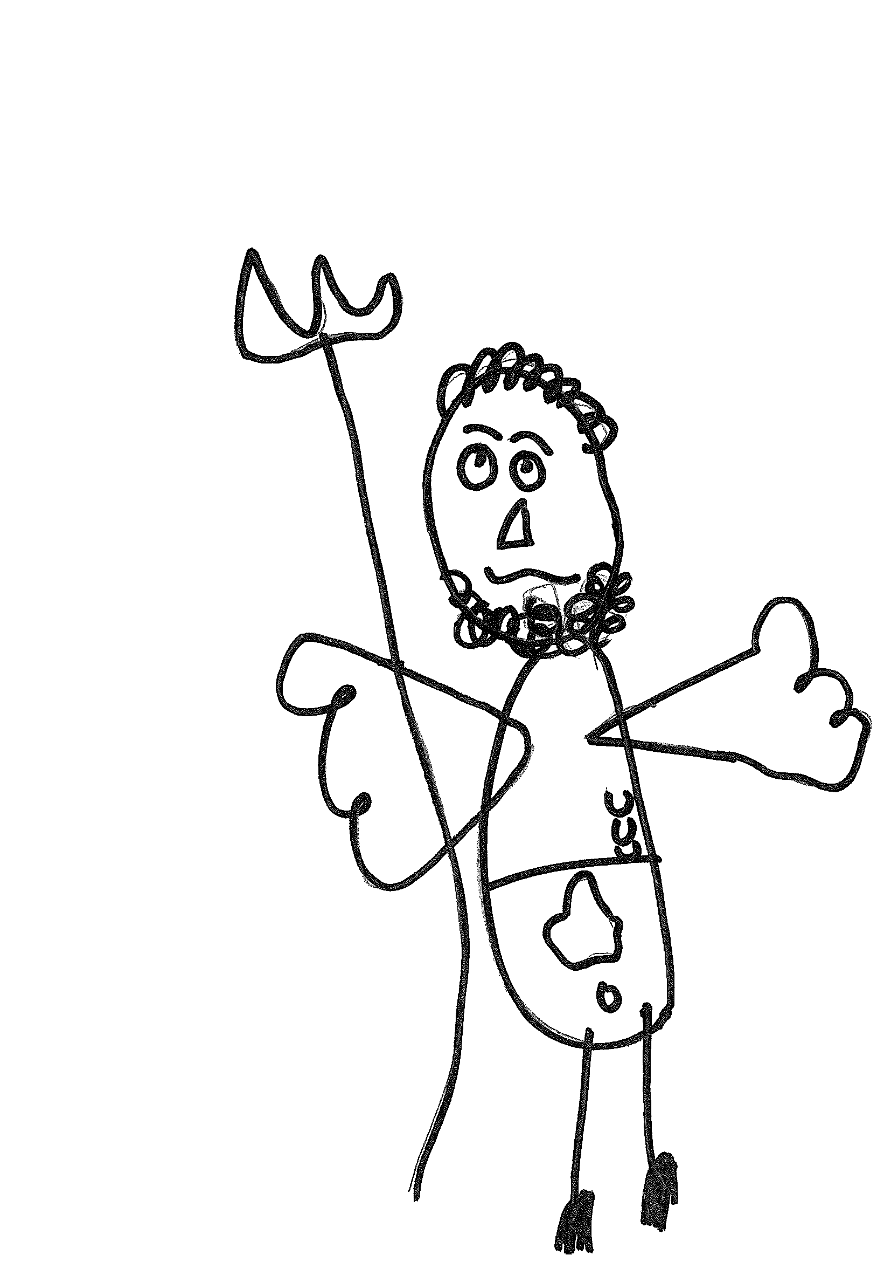
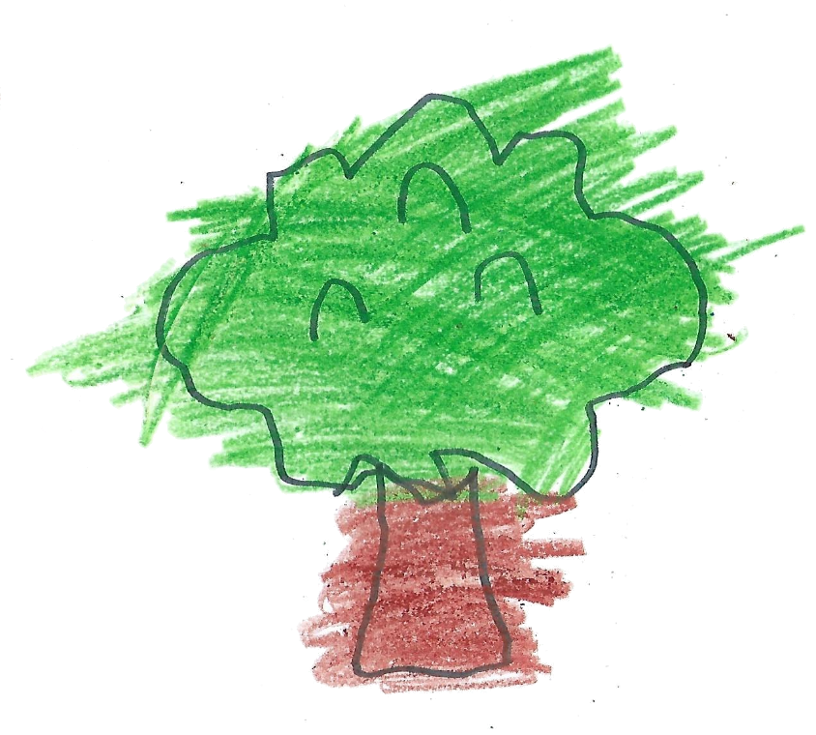
Θεωρητικό πλαίσιο (1/2)
  Η συντριπτική πλειοψηφία των ατόμων με ειδικές εκπαιδευτικές ανάγκες βρίσκονται στην πρωτοβάθμια εκπαίδευση.
  Οι δομές ειδικής αγωγής στη δευτεροβάθμια εκπαίδευση μειώνονται δραματικά.
  Παράδειγμα τέτοιας δομής είναι τα Εργαστήρια Ειδικής Επαγγελματικής Εκπαίδευσης & Κατάρτισης (ΕΕΕΕΚ).
  Τα παιδιά αυτά προορίζονται συχνά για συγκεκριμένο, ειδικό τρόπο ζωής και καριέρα (Tomlinson, 2012).
  Επαγγελματική εκπαίδευση: Κάθε οργανωμένη προσπάθεια από το κράτος να προετοιμάσει επαγγελματικά ένα άτομο, ευρύτερη από την κατάρτιση (Βούτσινος, 2001).
  Στόχος της επαγγελματικής εκπαίδευσης ατόμων με αναπηρία είναι να αποκτήσουν δεξιότητες για εργασία αν το επιθυμούν και αν είναι δυνατόν.
  Στην Ελλάδα, τα ΕΕΕΕΚ (Εργαστήρια Ειδικής Επαγγελματικής Εκπαίδευσης) είναι σχολικές μονάδες ειδικής αγωγής της δευτεροβάθμιας εκπαίδευσης για ΑμεΑ.
  Τα ΕΕΕΕΚ απευθύνονται σε μαθητές με σοβαρές μαθησιακές και νοητικές αναπηρίες ή/και αυτισμό, αλλά και με κινητικές αναπηρίες, θέματα ακοής ή όρασης.

Slide 8

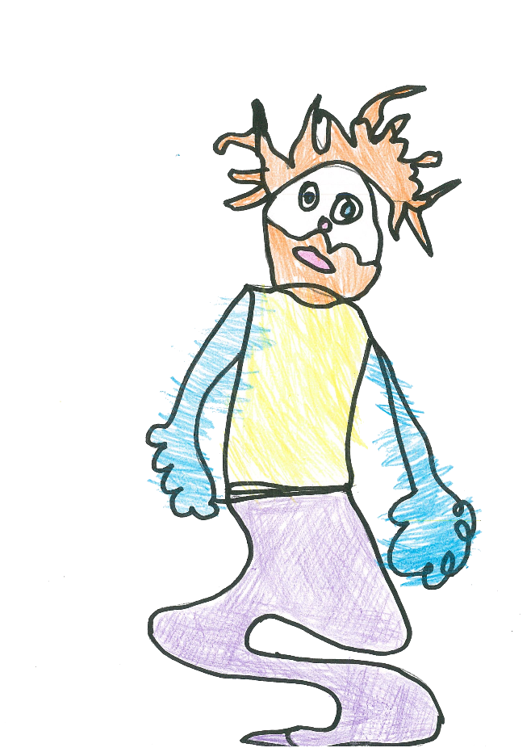





Θεωρητικό πλαίσιο (2/2)
Ορισμός ΕξΑΕ
Σχολική ΕξΑΕ και
ειδική αγωγή
E-learning
Χαρακτηριστικά ΕξΑΕ

Slide 9







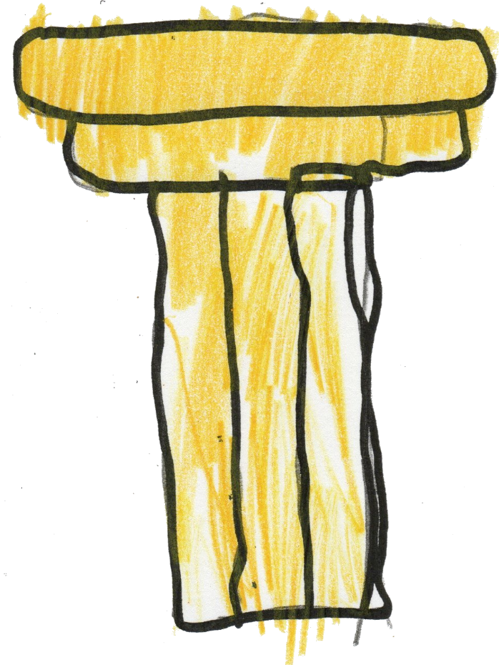
Εκπαιδευτικό Υλικό
Εργαλεία & Εφαρμογές Ε.Υ.
Σκοπός
Αρχές Ε.Υ.
Να κινητοποιήσει τα παιδιά που φοιτούν σε ένα ειδικό σχολείο (Ε.Ε.Ε.ΕΚ.) – με πολλαπλές μαθησιακές δυσκολίες και αναπηρία, να προσεγγίσουν διαθεματικά το θεματικό πεδίο ΛΑΔΙ - ΕΛΙΑ.
Το Ε.Υ. είναι πολύ σημαντικό στην ΕξΑΕ, είναι αλληλένδετο με τον μαθητή και τον εκπαιδευτικό, υπάρχει αμοιβαία επίδραση στην ΕξΑΕ. Το Ε.Υ. σχεδιάστηκε με τις αρχές του Mayer.
H5P
Chamilo
Plotagon
Doodly
Canva
http://chamilo.datacenter.uoc.gr/metchamilo/courses/ELIAKAILADIDIDASKALIASEEEEEKTSI/index.php?id_session=0

Slide 10


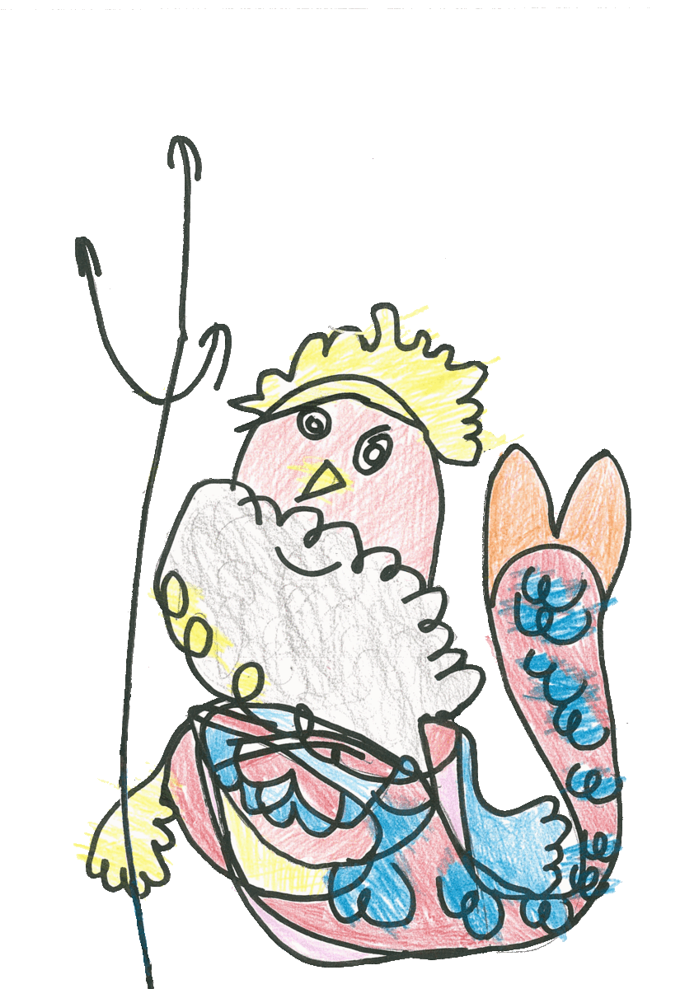

Μεθοδολογία
Είδος έρευνας
  Ποιοτική
Μέσα συλλογής δεδομένων
  Ερωτηματολόγια
Χρονική Περίδος
  Απρίλιος- Ιούνιος 2024
Επεξεργασία δεδομένων
  Μονάδα ανάλυσης το θέμα
Δειγματοληψία
  Ειδικών
  Εκπαιδευτικών
Αξιοπιστία-Εγκυρότητα
  Τιμιότητα ειδικών και εκπαιδευτικών

Slide 11




Αποτελέσματα(1/2)
2ο Ερευνητικό ερώτημα
  Υπάρχει αλληλουχία κειμένου, εικόνας και βίντεο.
  Τήρηση της αρχής της Συνοχής χωρίς μη σχετικές πληροφορίες.
  Χρήση φιλικής γλώσσας και δεύτερου προσώπου (Προσωποποίηση).
  Φιλικός χαρακτήρας (avatar) στις ενότητες και αυτοαξιολόγηση.
  Διαδραστικές δραστηριότητες, αποφυγή μακροσκελών κειμένων.
  Σαφείς οδηγίες για την υλοποίηση του εκπαιδευτικού υλικού.
1ο Ερευνητικό ερώτημα
  Παρουσιάζονται απόψεις από διάφορες πηγές με ερμηνεία και κριτική συζήτηση.
  Απλή και κατανοητή παρουσίαση του αντικειμένου.
  Το υλικό περιλαμβάνει κείμενο, εικόνες και βίντεο με θετική αλληλεπίδραση.
  Παρέχονται συμβουλές για μελέτη και έμφαση σε σημαντικά στοιχεία.
  Δραστηριότητες ενθαρρύνουν ενσωμάτωση και εμπλουτισμό απόψεων.
  Ενθαρρύνεται η αυτοαξιολόγηση και κριτική σκέψη.
  Σαφής διατύπωση στόχων και μαθησιακών αποτελεσμάτων.
3ο Ερευνητικό ερώτημα
  Το avatar και οι ηχογραφήσεις αναφέρονται ως δυνατά σημεία.
  Φιλικό περιβάλλον και ενδιαφέροντα βίντεο και εικόνες.
  Δεν προτείνονται αλλαγές για βελτίωση του υλικού.

Slide 12


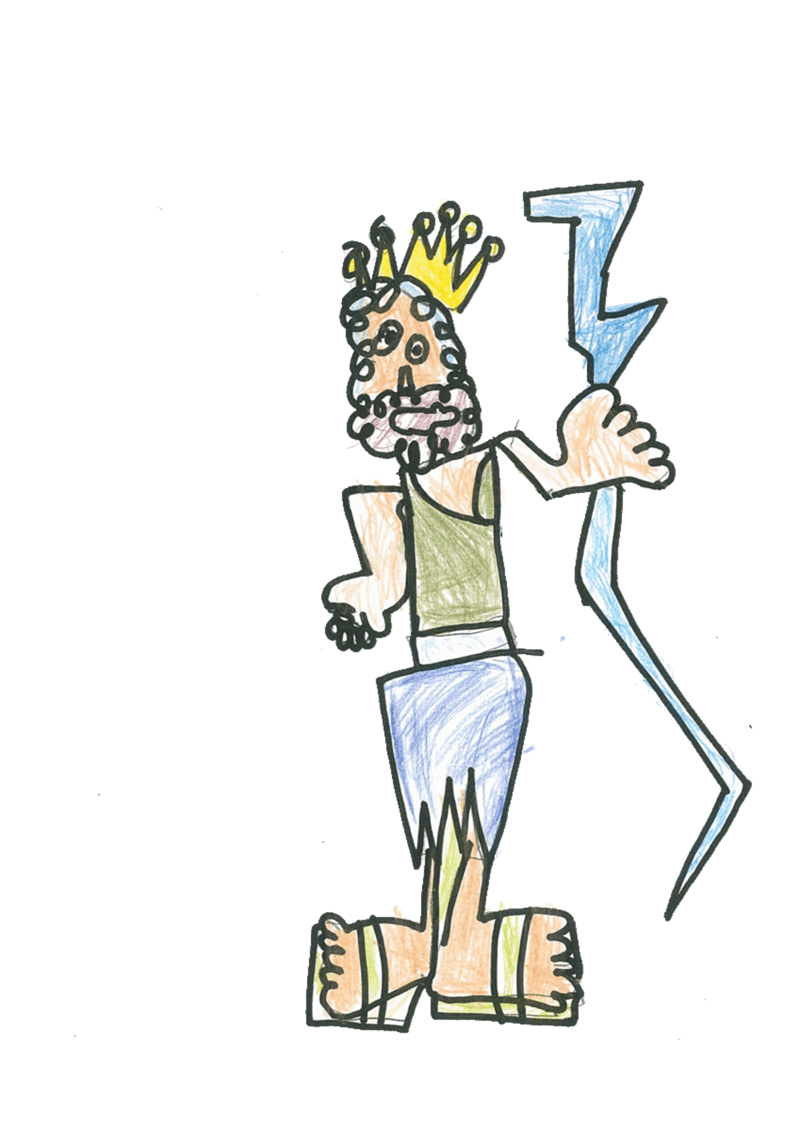

Αποτελέσματα(2/2)
1ο Ερευνητικό ερώτημα
Το εκπαιδευτικό υλικό κατάφερε να διατηρήσει το ενδιαφέρον και να δημιουργήσει θετικά συναισθήματα στους μαθητές
4ο Ερευνητικό ερώτημα
Η ενσωμάτωση πολυμέσων και η σύνδεση του υλικού με τοπικά χαρακτηριστικά αποδείχθηκαν ως τα πιο αποτελεσματικά στοιχεία του Ε.Υ.
2ο Ερευνητικό ερώτημα
Η χρήση διαδραστικών στοιχείων και οπτικοποίησης βελτίωσε τη μαθησιακή διαδικασία και τη κατανόηση των μαθητών
3ο Ερευνητικό ερώτημα
: Το Ε.Υ. ήταν καλά σχεδιασμένο για την ηλικία και τις ικανότητες των μαθητών, διευκολύνοντας τη χρήση και την αλληλεπίδραση.
5ο Ερευνητικό ερώτημα
Η αξιολόγηση του Ε.Υ. έδειξε ότι υπάρχει περιθώριο βελτίωσης με την προσθήκη περισσότερων δυναμικών στοιχείων και την προσαρμογή του στις ανάγκες διαφορετικών μαθητών.

Slide 13






Συμπεράσματα
03
01
Υποστήριξη και καθοδήγηση του εκπαιδευόμενου στη μελέτη του καθώς υπάρχει ανατροφοδότηση και αυτοαξιολόγηση.
Φιλικό περιβάλλον χρήσης
02
04
Δυνατά σημεία ο απλός & κατανοητός τρόπος που παρουσιάζεται το εκπαιδευτικό υλικό
Οι εκπαιδευτικοί των Ε.Ε.Ε.ΕΚ. έκριναν το Ε.Υ. ως αξιόλογο και ως ένα υλικό το οποίο μπορεί να βοηθήσει τα παιδιά στο να μάθουν.

Slide 14

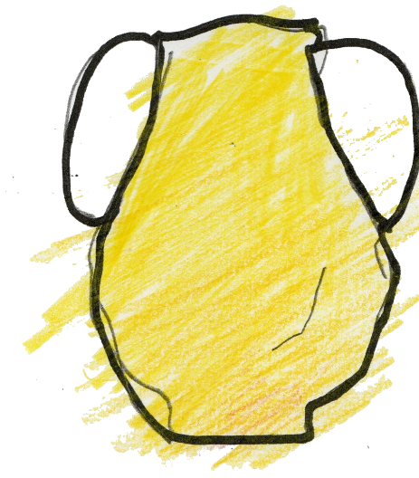




Περιορισμοί της έρευνας
  Στο ερωτηματολόγιο των ειδικών δεν αναφέρεται αν έχουν γνώσεις ειδικής αγωγής καθώς δεν γνωρίζουμε εάν οι εκπαιδευτικοί είχαν γνώσεις ειδικής αγωγής.
  Η έρευνα περιορίζεται από το μικρό μέγεθος του δείγματος που δεν προσφέρει δυνατότητα γενίκευσης αποτελεσμάτων, κάτι που συμβαίνει κατά κανόνα με τις ποιοτικές έρευνες στο χώρο της εκπαίδευσης.

Slide 15




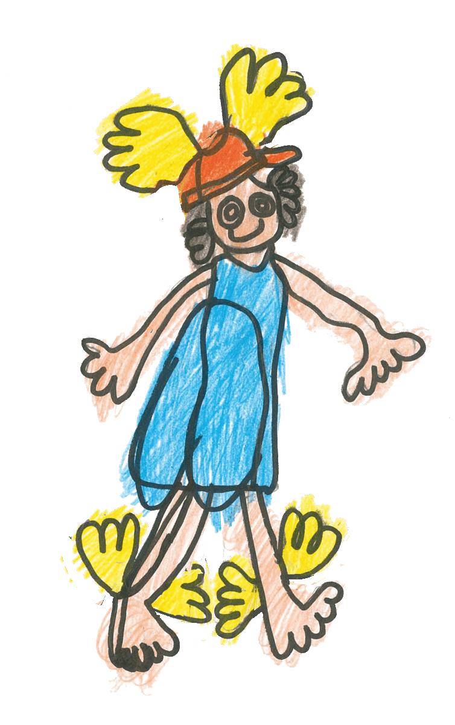



Προτάσεις για μελλοντικές έρευνες
  Επέκταση έρευνας σε μαθητές Ε.Ε.Ε.ΕΚ από διάφορες περιοχές της Ελλάδας.
  Ενσωμάτωση του εκπαιδευτικού υλικού για την ελιά και το λάδι σε πρόγραμμα Erasmus.
  Αξιολόγηση Εκπαιδευτικού Υλικού σε μεγαλύτερη κλίμακα.
  Διεξαγωγή έρευνας σε περισσότερους εκπαιδευτικούς και περιοχές.
  Σύγκριση πρακτικών και γνώσεων μεταξύ χωρών.
  Ενίσχυση συνεργασίας μεταξύ ευρωπαϊκών εκπαιδευτικών ιδρυμάτων.

Slide 16
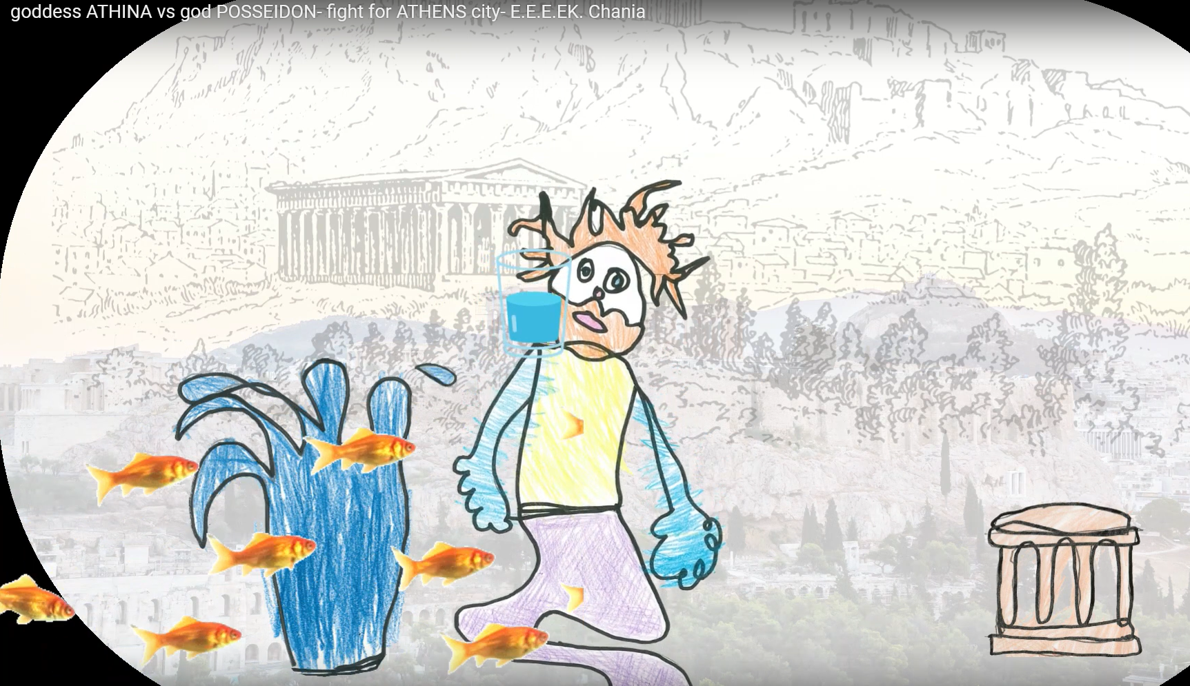
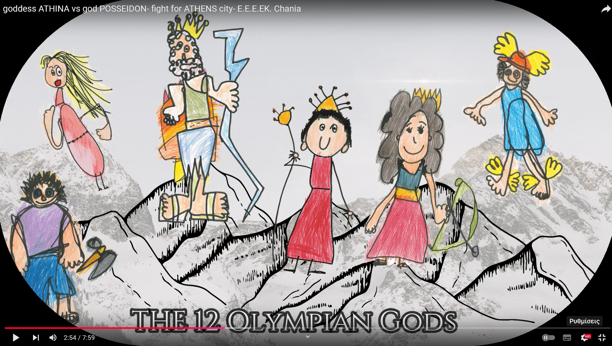
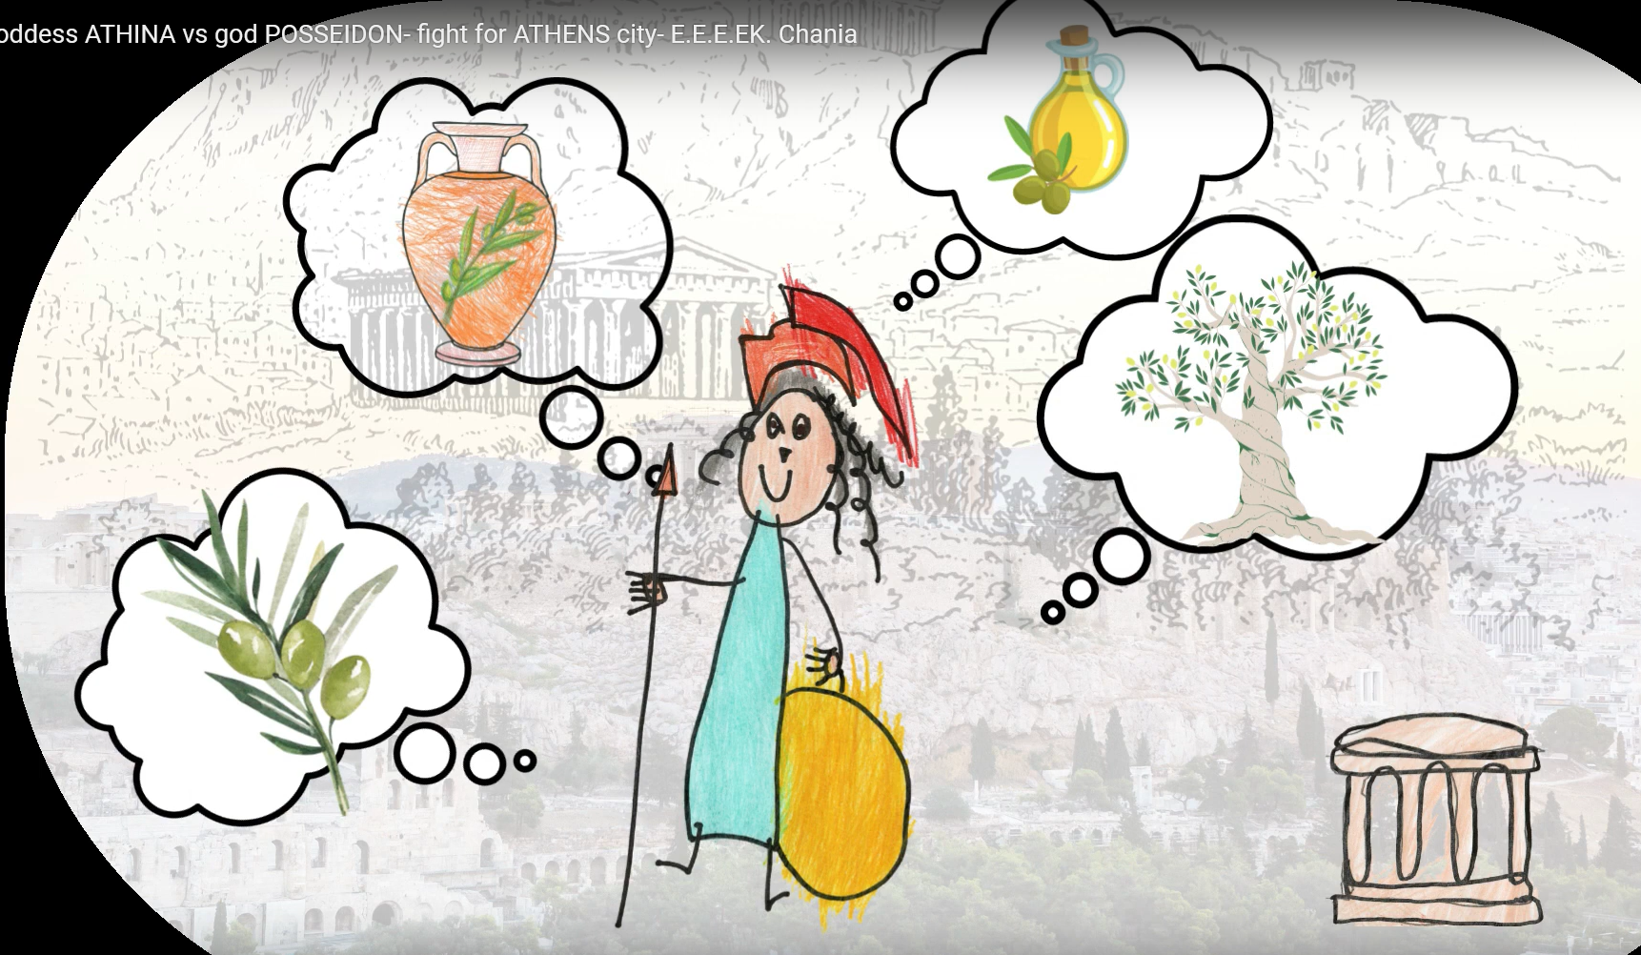
Αξιοποίηση Γνώσεων και δημιουργιών των μαθητών για παραγωγή Βίντεο ERASMUS
  https://youtu.be/KUnCp1IRmoo

Slide 17







Ευχαριστώ πολύ
για την προσοχή σας!

